Slide 1
HISENSE
Mauricio Rivas A01367206
Kayla Pierson A01364762
Carlos Gálvez A01362234
Carlos Aarón González A01365656

Slide 2
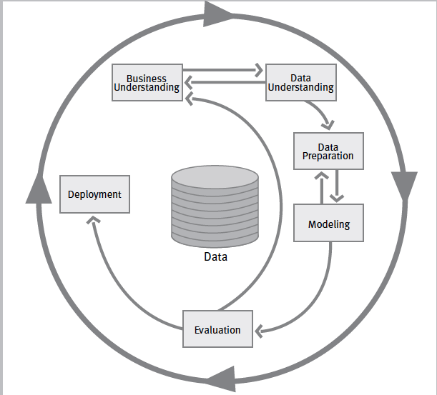
INTRODUCCIÓN
Datos generales
Buscar una predicción favorable en cuanto a telefonía.
Crecimiento en demanda de smartphones
Trabajar con big data a través de la ciencia de datos.
El principal objetivo era determinar las ventas totales de la empresa.
Proponer y crear modelos de predicción.
Aplicación metodología CRISP-DM

Slide 3
Etapa 1
Comprensión del negocio

Slide 4
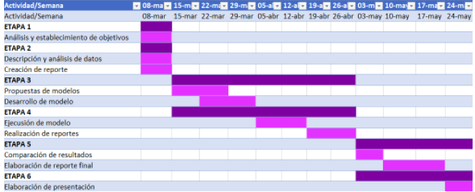
Sede en Qingdao, China.
Fabricante multinacional de electrodomésticos y productos electrónicos.
Proyecta crecer 15-20% en ingresos brutos.
Se busca crear un pronóstico favorable en cuanto al área de telefonía celular
Patrocinador Eurocopa 2016, 2020.
Analizar datos de clientes, compras, plataformas digitales, etc.
Variables: punto de venta, fecha, mes, año, número de venta, sku, gamma, costo promedio, zona, Estado, Ciudad, latitud y longitud.

Slide 5
Etapa 2
Comprensión de los datos

Slide 6
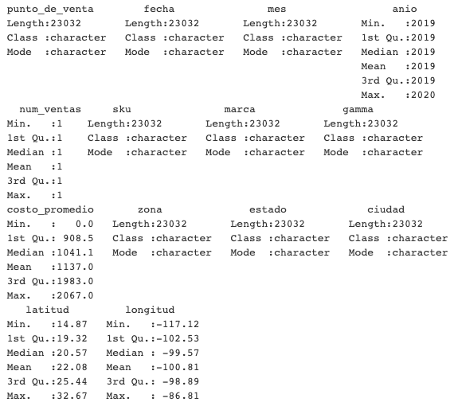
Número de entradas: 23,032
14 variables de diferentes clases

Slide 7
Nombre de Variable: | Clase: | Significado:
punto_de_venta | Caracteres | Puntos de venta de la Hisense
fecha | Caracteres | Fecha en la que se vendió el producto
mes | Caracteres | Mes en el que se vendió el producto
anio | Entero | Año en el que se vendió el producto
num_ventas | Entero | Cantidad del producto vendido
sku | Caracteres | “Stock Keeping Unit” (Para identificar el producto)
marca | Caracteres | Marca del producto (Hisense)
gamma | Caracteres | Segmento de mercado a la que pertenece el producto
costo_promedio | Número | Costo del producto
zona | Caracteres | Zona de ubicación del punto de venta
estado | Caracteres | Estado en el que se ubica el punto de venta (P.V)
ciudad | Caracteres | Ciudad en la que se ubica el P.V
latitud | Número | Latitud de la ubicación del P.V
longitud | Número | Longitud de la ubicación del P.V

Slide 8
Etapa 3
Preparación de los datos

Slide 9
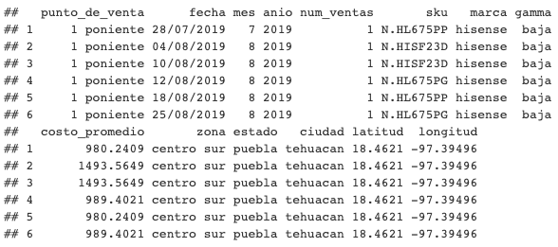
Limpieza de datos
Se identificó la cantidad de observaciones y la composición de sus variables así mismo el tipo al que pertenecen y de esta forma proceder al ajuste de datos ingresados incorrectamente.

Slide 10
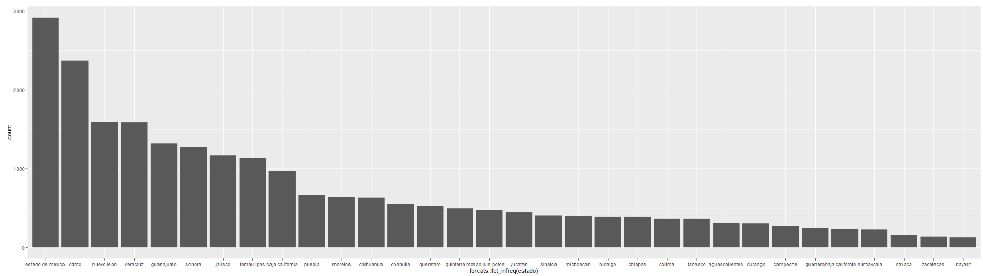
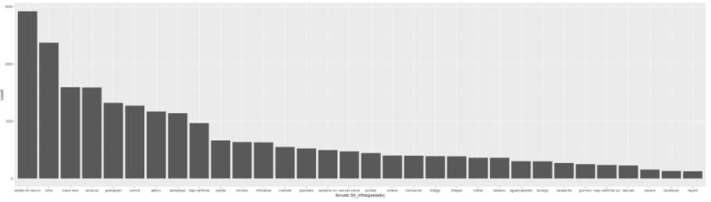
COMPORTAMIENTO DE LOS DATOS
Valores más altos: Ciudad de México y el Estado de México.
Ventaspor estado
HIGH VALUE 1
Valores más altos: Aguascalientes, Hidalgo y Morelos
Costo promedio por estado

Slide 11
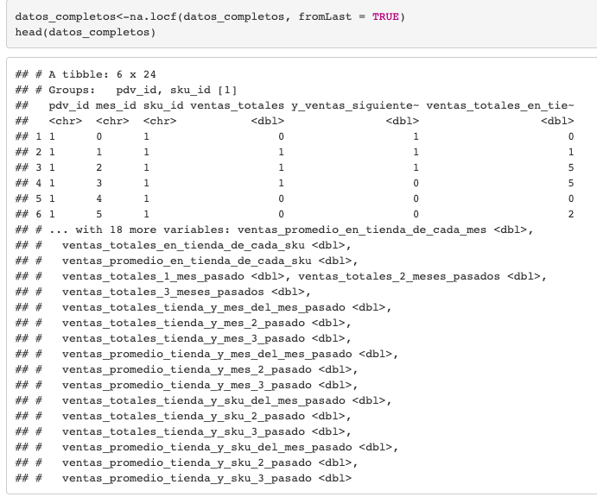
Ingeniería de características
Datos generales
Crear los índices por separado de las variables cualitativas más importantes
Lectura de estos datos ya clasificados
Se asignó el índice al Stock Keeping Unit (SKU)
La variable respuesta son las ventas; se generan las características de conteos, rezagos y promedios.

Slide 12
Etapa 4
Modelado

Slide 13

Promédios móviles
Es un método de pronóstico que utiliza promedios calculados a partir de subgrupos de observaciones consecutivas. El tamaño de los subgrupos es definido y constante con el objetivo de que los efectos estacionales o irregulares sean eliminados.

Slide 14
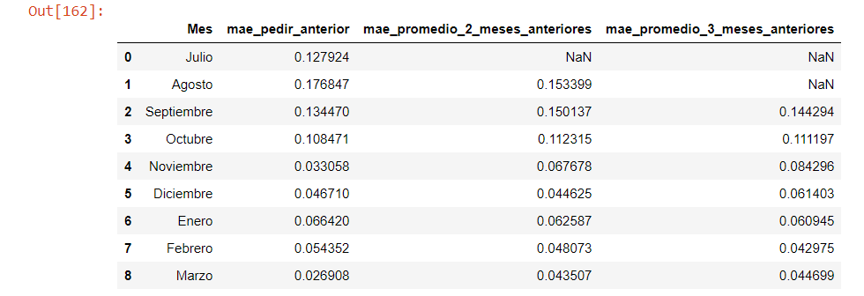
Parámetros de nuestro modelo
Calculo de errores absolutos
3 periodos móviles diferentes, de tamaños: n=1, n=2 y n=3

Slide 15
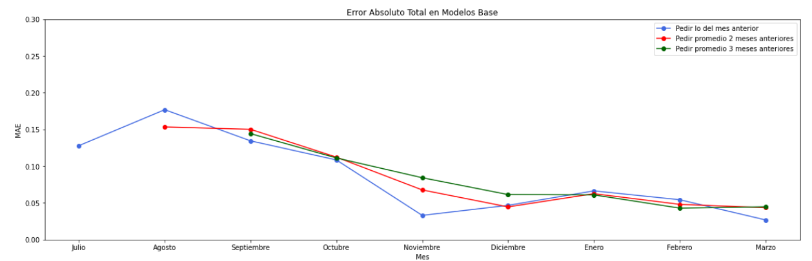
Evaluación de desempeño
Línea azul: n=1
Línea roja: n=2
Línea verde: n=3

Slide 16

Modelo de árbol de decisión
Modelos predictivos conformados por reglas binarias que buscan repartir las observaciones en función de sus atributos para predecir el valor de la variable respuesta. En los modelos de Árbol de decisión el parámetro más importante a considerar es la profundidad del modelo

Slide 17
Parámetros de nuestro modelo
-Valores de profundidad 1 y 2
-Validación cruzada y realización de particiones de los datos en 8, con datos de entrenamiento y prueba.

Slide 18
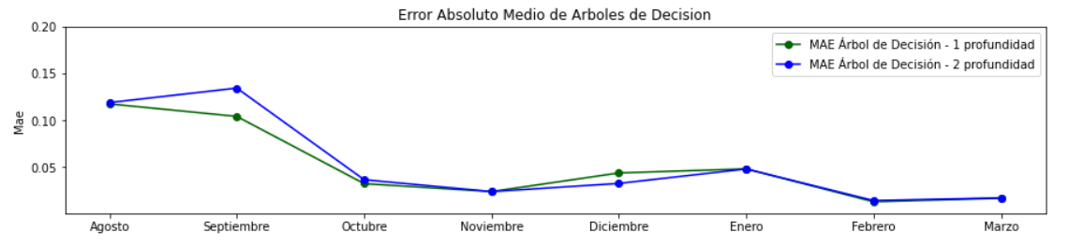
Evaluación de desempeño
Línea azul: Profundidad =2
Línea verde: Profundidad =1

Slide 19
Etapa 5
Evaluación de resultados

Slide 20
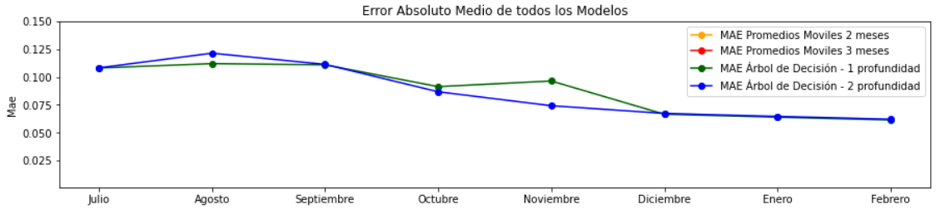
Mae de entrenamiento (árbol de decisión)

Slide 21
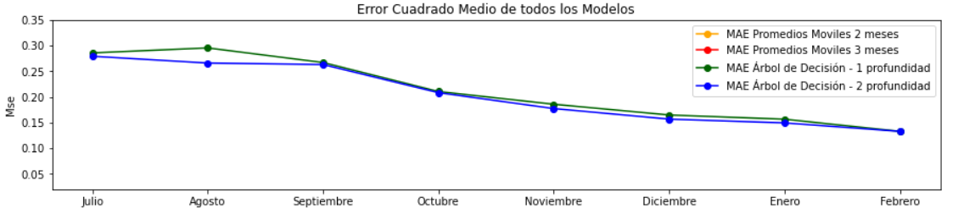
Mse de entrenamiento (árbol de decisión)

Slide 22
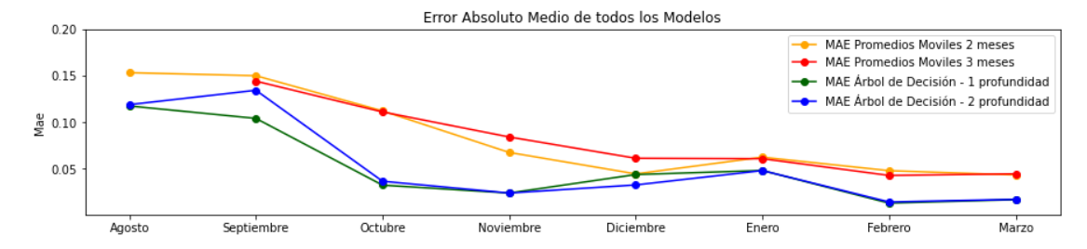
Mae de prueba

Slide 23
Modelo a usar: árbol de decisión
Profundidad de 2 para realizar predicciones

Slide 24
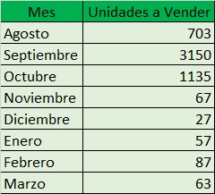
Cantidad de modelos a vender en el siguiente periodo de venta

Slide 25
conclusiones
Los resultados fueron favorables para este proyecto ya que, ambos modelos resultaron con un valor de error bajo. El modelo con el que concluimos el proyecto es el de árbol de decisión con una profundidad de 2 y presentar la predicción de los dispositivos a producir por mes.
La metodología CRISP-DM alineó los pasos a seguir, evitando reprocesos y cumplir satisfactoriamente con el objetivo del proyecto.

